Slide 1
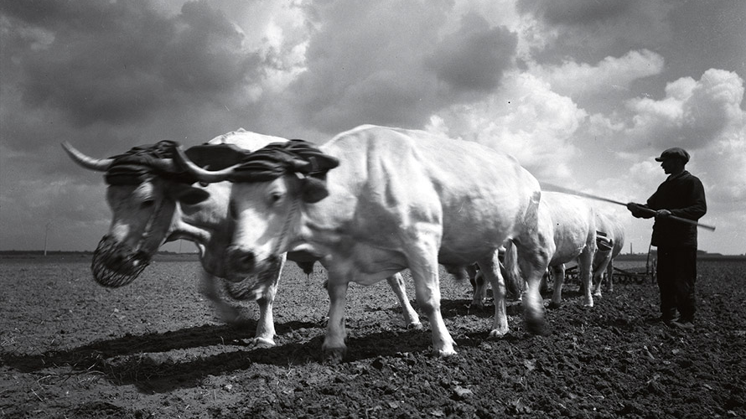
La fin de la paysannerie en France au XXe
Présenté par Sacha Deniset, Henry Letellier, Diego Taieb

